Slide 1

需求分析报告——G18

Slide 2
【 目 录 】
01
任务概述
01
02
需求规定
10
03
运行环境规定
20
04
各类需求分析图
30
05
数据字典
40
06
参考文献及小组分工

Slide 3
0 1
任务概述

Slide 4


任务目标
设计开发这个游戏并不是为了能让它实现什么商业价值，而是为了学习专业技术，模拟一遍软件工程开发的过程。
开发过程是严格按照软件工程导论中的瀑布模型进行的，让组员在开发游戏的过程中体会并理解一个软件工程的开发，完成学习目标。
面向用户
喜欢跑酷、休闲类游戏的玩家

Slide 5
0 2
需 求 规 定

Slide 6
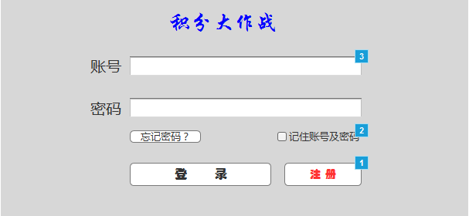
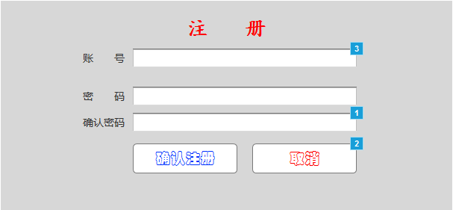
界面设计（登录/注册）
登录界面
注册界面

Slide 7
游戏功能需求
角色
地图
账号注册完就会有一个初始角色
（会考虑增加更多角色供选择）
分别是—教程地图；
普通地图；
困难地图；
道具及陷阱
结算
道具—积分道具
功能道具—加速
护盾
陷阱—控制
混乱
死亡
关卡结束后会获取玩家获得的积分以及通关时间
然后算出最终分数，并计入排名

Slide 8
对性能的规定
流畅性
美观性
稳定性
资源损耗

Slide 9
其他需求规定
输入输出
数据管理能力
可维护性
输入：玩家通过触摸屏幕进行操作
输出：输出玩家最终的积分
需管理用户的信息，账号密码名称分数记录等。
结构清晰：封装良好；继承关系清晰；代码块清晰；
变量命名规范，变量名应该具有自明性；

Slide 10
0 3
运行环境规定

Slide 11

运行环境需求规定
运行环境
开发软件
Android操作系统
Unity3D
3Ds Max
接口
控制

Slide 12
04
各类需求分析图

Slide 13
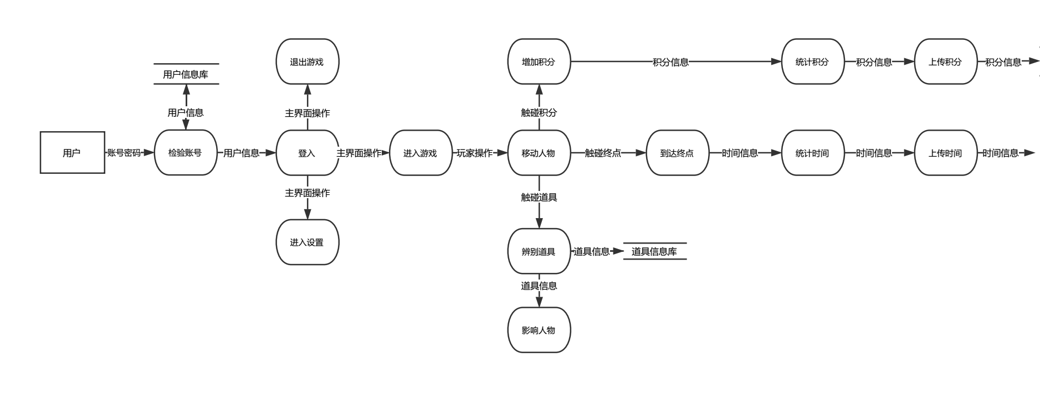
数据流图

Slide 14
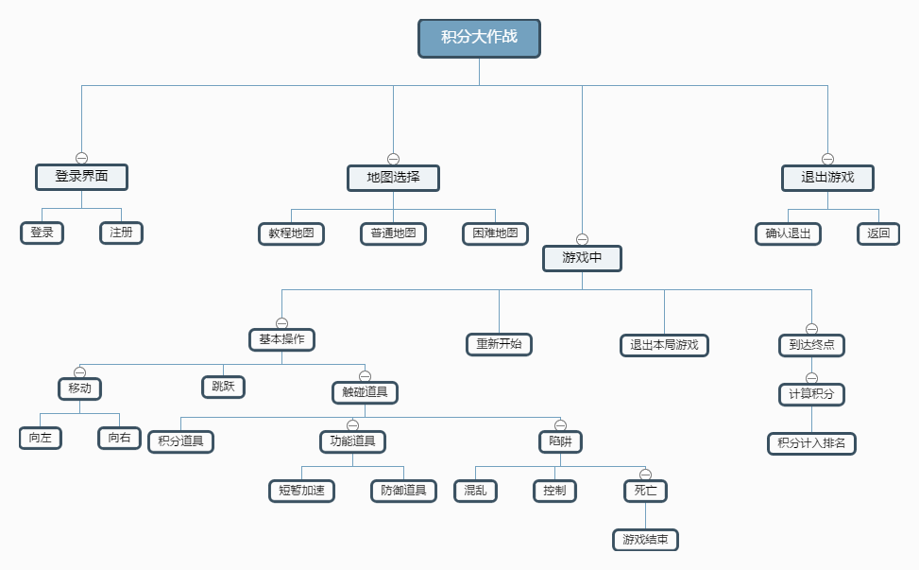
层次方框图
单击编辑标题
单击编辑标题
单击此处可编辑内容，根据您的需要自由拉伸文本框大小
单击此处可编辑内容，根据您的需要自由拉伸文本框大小
单击编辑标题
单击编辑标题
单击此处可编辑内容，根据您的需要自由拉伸文本框大小
单击此处可编辑内容，根据您的需要自由拉伸文本框大小

Slide 15
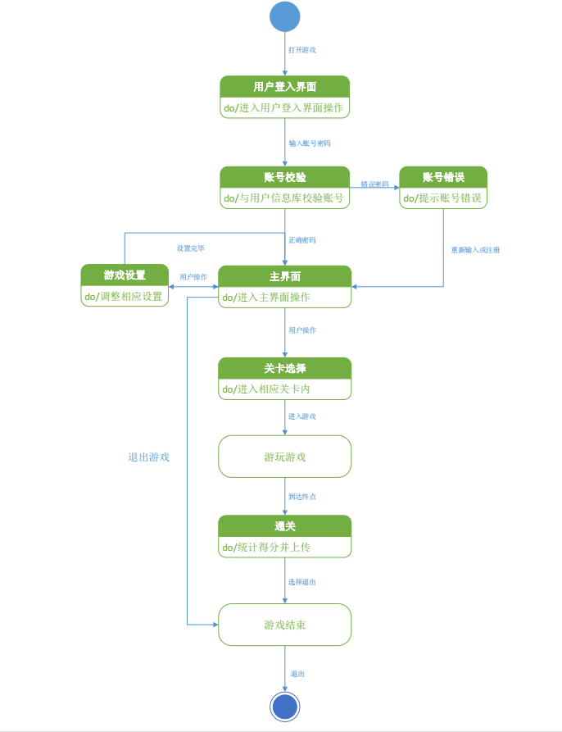
状态转换图

Slide 16
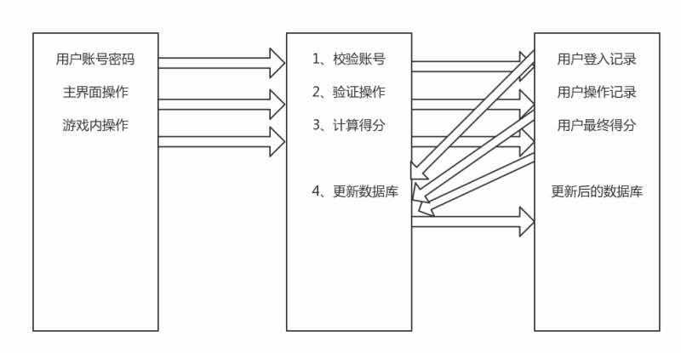
IPO图

Slide 17
数据字典
角色信息
描述：角色的信息
定义：角色名+角色动作+角色形象
用户信息
描述：用户的信息
定义：用户名+用户密码+用户账号+用户ID
道具信息
描述：游戏中包括的道具
定义：道具名+道具位置+道具编号+道具效果+道具类型
积分信息
描述：积分的信息
定义：积分位置+积分量
地图/关卡信息
描述：游戏中地图的信息
定义：地图名+地图类型+地图编码

Slide 18
参考文献/小组分工
张海藩 牟永敏《软件工程导论》 北京：清华大学出版社；ISBN：978-7-302-33098-1
本次作业 | 邓晰 | 陈伟峰 | 程天珂
负责 | 甘特图修改 E-R图 数据规范化 Word（需求分析） | 界面原型 层次方框图 PPT制作及修订 | IPO图 数据字典 状态转换图
分数（5） | 4.6/5 | 4.7/5 | 4.5/5

Slide 19
THANK YOU

